Slide 1
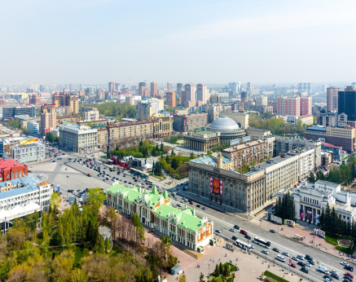
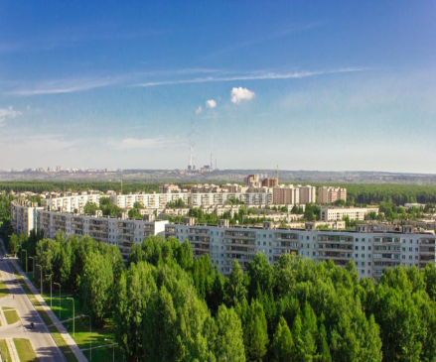
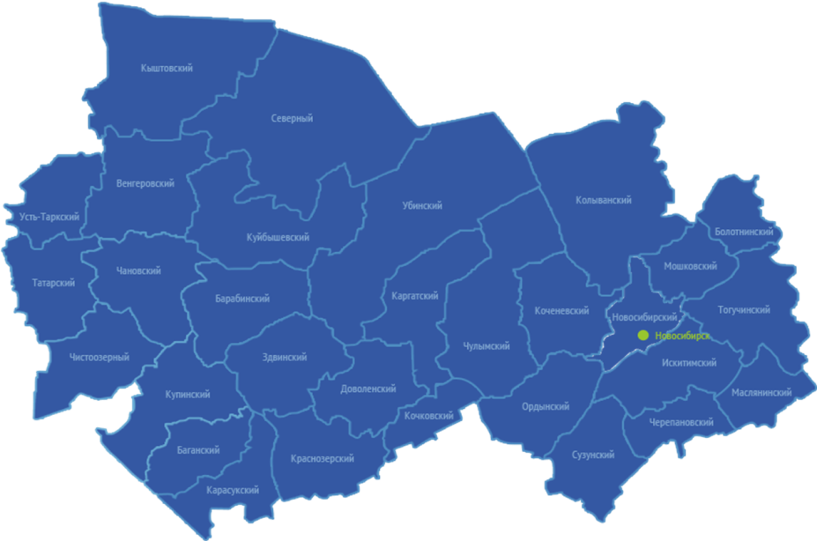
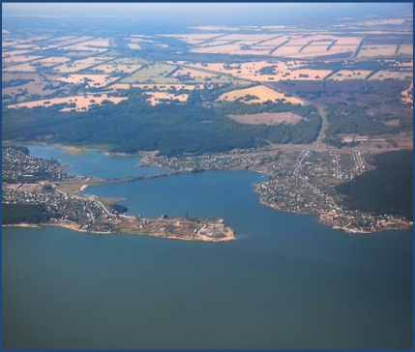
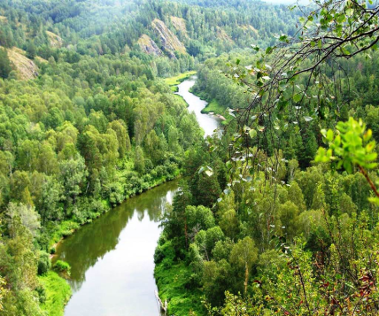
РЕЗУЛЬТАТЫ АНАЛИЗА ИНВЕСТИЦИОННЫХ ПАСПОРТОВ МУНИЦИПАЛЬНЫХ ОБРАЗОВАНИЙ Новосибирской области
МИНИСТЕРСТВО ЭКОНОМИЧЕСКОГО РАЗВИТИЯ НОВОСИБИРСКОЙ ОБЛАСТИ
2016 год

Slide 2
Цель и задачи РАЗРАБОТКИ инвестиционного паспорта
Инвестиционный паспорт муниципального образования –
это комплексный информационный бюллетень,
содержащий данные об инвестиционном климате на территории
муниципального образования
Основная цель :
не просто освещать ситуацию в муниципальном образовании,
а содействовать привлечению инвестиций
Основные задачи:
• предоставление заинтересованным российским и иностранным инвесторам возможности полного ознакомления со всеми условиями осуществления инвестиционной деятельности на территории муниципального образования;
• ускорение процесса принятия инвесторами решений о направлении инвестиций, связанных со строительством инвестиционных объектов на территории муниципального образования;
• повышение уровня информированности об инвестиционном потенциале территории муниципального образования;
• создание условий эффективного сотрудничества ОМСУ и потенциальных инвесторов.
Инвестиционный паспорт предназначен для широкого распространения
среди потенциальных инвесторов

Slide 3
Основные разделы инвестиционного паспорта
Инвестиционный паспорт должен содержать следующие основные разделы:
Приветственное слово главы муниципального образования
1. Общие сведения о муниципальном образовании
2. Население и трудовые ресурсы
3. Экономический потенциал
4. Туристический потенциал
5. Социальная инфраструктура
6. Инженерно-коммунальная инфраструктура
7. Транспортная инфраструктура и связь
8. Инвестиционная привлекательность
9. Контактная информация
ТРЕБОВАНИЯ К ИНВЕСТИЦИОННОМУ ПАСПОРТУ
Информация должна излагаться грамотным, ясным, доступным языком.
В паспорте должна быть представлена объективная информация о муниципальном образовании. При этом акцент делается на «сильных» сторонах, способных заинтересовать потенциального инвестора.
Не следует перегружать паспорт информацией. Необходимо представить только те сведения, которые представляют реальный интерес для инвесторов.
Карты, схемы, фотографии должны быть четкими, понятными, с указанием их наименования.

Slide 4
Типовые ошибки, допускаемые при разработке инвестиционных паспортов
Титульный лист
Несколько титульных страниц
Герб помещен в рамку
Общее оформление не соответствует типовому
Приветственное слово главы муниципального образования
Отсутствует ФИО главы муниципального образования
Вместо ФИО главы муниципального образования указано слово «подпись»
Отсутствует фото администрации муниципального образования
Содержание
Не соответствует типовому (другие разделы, отсутствуют необходимые разделы (подразделы), другой порядок и т.д.)
Отсутствуют номера страниц
Номера страниц, указанные в содержании, не соответствуют номерам страниц в тексте
Раздел 1. Общие сведения о муниципальном образовании
1.1. Административно-территориальное деление | 1.2. Историческая справка | 1.3. Географическое положение и климат | 1.4. Природные ресурсы и полезные ископаемые
- отсутствует карта МО с делением на поселения; - размещена карта, трудная для восприятия; - представлена информация, которая должна быть в других разделах; - отсутствует таблица о поселениях | - справка большая по объему; - отсутствует историческое фото; - фото плохого качества | - не указано, с кем граничит МО; - представлена информация, которая должна быть в других разделах; - не представлено положение МО на карте области; - размещена карта плохого качества | - отсутствует информация о наличии лесного фонда, рек, озер, подземных вод; - отсутствуют рекомендации по освоению местной базы органоминерального сырья

Slide 5
Типовые ошибки, допускаемые при разработке инвестиционных паспортов
Раздел 2. Население и трудовые ресурсы
Не указана средняя плотность населения
Раздел 3. Экономический потенциал
В разделе слишком много текста и фото
Раздел 4. Туристический потенциал
В разделе слишком много текста и фото
Отсутствует информация о перспективных территориях для развития туризма
В подразделе «Малое и среднее предпринимательство» отсутствует информация о средних предприятиях
Отсутствуют диаграммы, предусмотренные типовым инвестиционным паспортом
Таблица «Основные предприятия муниципального образования» не соответствует типовой
Отсутствует оценка туристических потоков
Отсутствует информация о гостиницах
Таблицы «Основные показатели, характеризующие демографические процессы» и «Уровень жизни населения» не соответствуют типовым (лишние строки, отсутствие нужных строк и др.)

Slide 6
Типовые ошибки, допускаемые при разработке инвестиционных паспортов
Раздел 5. Социальная инфраструктура
В разделе очень много текста и фото
Таблицы не соответствуют типовым
(другие столбцы, отсутствие необходимых столбцов)
Раздел 6. Инженерно-коммунальная инфраструктура
Отсутствует таблица по инженерно-коммунальной инфраструктуре, таблица не соответствует типовой
Раздел 7. Транспортная инфраструктура и связь
Отсутствует информация о наличии логистических мощностей на территории МО
Не все ячейки в таблицах
заполнены
Размещение информации, не предусмотренной типовым инвестиционным паспортом
Информация представлена не в полном объеме
Отсутствует таблица «Информация о тарифах на коммунальные услуги»
Отсутствует схема электрических и газовых сетей с возможными точками подключения
В таблице «Информация о тарифах на коммунальные услуги» не все ячейки заполнены
Отсутствует информация о населенных пунктах, не имеющих транспортной доступности по дорогам с твердым покрытием
Информация представлена в целом по району, а не в разрезе поселений
Отсутствует схема автомобильных дорог, ж/д путей и станций на территории МО
Отсутствует информация о населенных пунктах, в которых отсутствуют услуги почты, связи, интернета, сотовых операторов

Slide 7
Типовые ошибки, допускаемые при разработке инвестиционных паспортов
Раздел 8. Инвестиционная привлекательность
Подраздел 8.1. Конкурентные преимущества | - оценка реальных и потенциальных ресурсов территории представлена очень узко; - размещение в разделе таблицы «SWOT-анализ» типовым инвестиционным паспортом не предусмотрено
Подраздел 8.2. Точки роста | - общие фразы о развитии территории; - отсутствие информации о реализации крупных инвестиционных проектов; - отсутствие информации о размещении на территории МО производственных и иных объектов инвесторов (кластеры, технопарки и др.)
Подраздел 8.3. Реестр инвестиционных проектов | - таблицы «Реализуемые инвестиционные проекты» и «Инвестиционные проекты, планируемые к реализации» не соответствуют типовым; - не все ячейки в таблицах заполнены
Подраздел 8.4. Инвестиционные предложения | - таблица не соответствует типовой; - в таблице отсутствуют обоснования
Подраздел 8.5. Недозагруженные производственные мощности | - таблица не соответствует типовой; - в таблице представлена неполная информация (отсутствуют контакты, нет характеристики недозагруженных мощностей и др.)

Slide 8
Типовые ошибки, допускаемые при разработке инвестиционных паспортов
Раздел 8. Инвестиционная привлекательность (продолжение)
Подраздел 8.6. Инвестиционные площадки по типу «браунфилд» и «гринфилд» | - анкета не соответствует типовой; - часть ячеек в таблицах не заполнена (предложения по использованию, обеспеченность участка инженерной и транспортной инфраструктурой и пр.); - представлена неполная информация (близлежащие объекты, контактная информация и др.); - отсутствуют схемы, фото участков, выписки из схемы территориального планирования;
Подраздел 8.7. Нормативные правовые акты, регулирующие инвестиционную деятельность на муниципальном уровне | - перепутанное содержание всех столбцов таблицы (наименование НПА, реквизиты, основные положения)
Подраздел 8.8. Взаимодействие с инвесторами | - отсутствие как таковой схемы взаимодействия с инвесторами («пошаговая» инструкция для инвестора); - непонятная схема взаимодействия
Подраздел 8.9. Истории успеха реализации инвестиционных проектов на территории муниципального образования | - приведенный пример не является инвестиционным проектом; - не указаны автор идеи и инвесторы

Slide 9
Лучшие и худшие инвестиционные паспорта
ТОП-3 лучших
инвестиционных паспортов
паспорт Ордынского района
ТОП-3 худших
инвестиционных паспортов
паспорт Каргатского района
паспорт Болотнинского района
паспорт Барабинского района
паспорт г. Новосибирска
паспорт Доволенского района
Инвестиционные паспорта всех муниципальных образований
нуждаются в доработке!
Одно из требований муниципального инвестиционного стандарта Новосибирской области –
разработка и размещение в открытом доступе инвестиционного паспорта МО

Slide 10
Рекомендации по доработке инвестиционных паспортов
Включить в инвестиционный паспорт все «обязательные» разделы
Внести в таблицы все необходимые данные (вся информация, представленная в таблицах, очень важна для потенциальных инвесторов)
Проверить грамотность
Основные рекомендации:
Сократить текст, оставив те сведения, которые наиболее интересны для инвестора
(паспорт не должен быть слишком большим по объему)
Проверить оформление паспорта: шрифт (размер, цвет), выравнивание теста, междустрочные интервалы, наличие абзацев, пробелы между словами и др.
Включить в паспорт понятные и информативные графики, диаграммы, схемы, карты (наглядный материал играет очень большую роль)
Сократить количество фотографий (паспорт не должен быть перенасыщен иллюстративным материалом)
Уделить особое внимание анкетам инвестиционных участков/площадок (содержание анкеты должно дать максимально полное представление об участке/площадке)

Slide 11
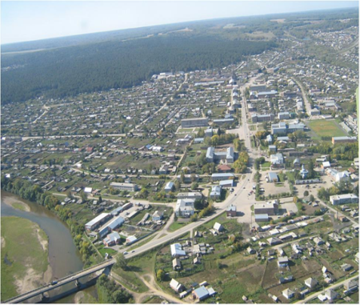
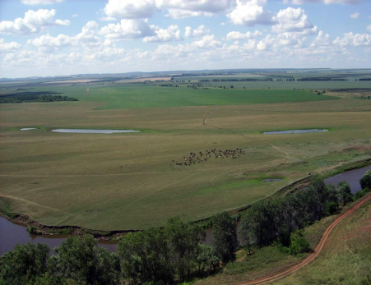
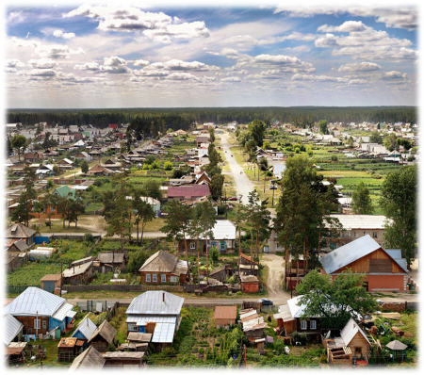
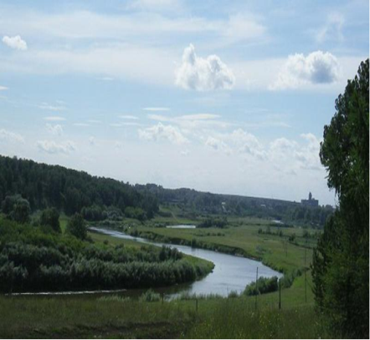
СПАСИБО ЗА ВНИМАНИЕ!
Отдел программ территориального развития экономики
управления инвестиционной политики и территориального развития экономики
Тел. (383) 222-08-45

